Slide 1
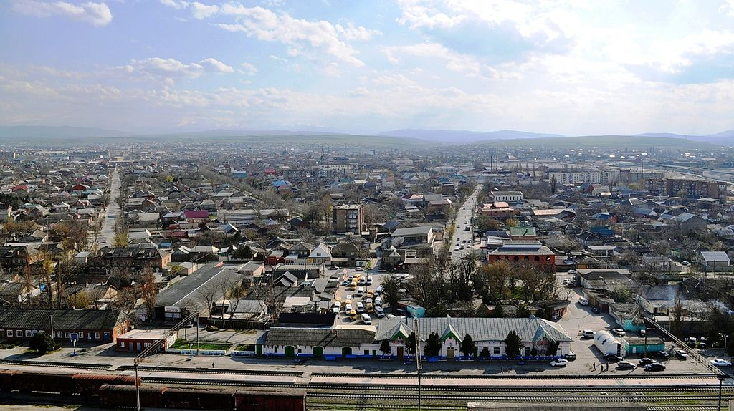
Общественные обсуждения (в форме слушаний) по объекту:
«Проектирование полигона захоронения не пригодных для переработки
ТКО производительностью 150 тыс. тонн ТКО в год», включая материалы по оценке воздействия на окружающую среду
Адрес объекта: Республика Дагестан, Хасавюртовский р-н, земельный участок с кадастровым номером 05:05:000152:433
Дата: <07> июля 2022 года

Slide 2


Данные об организаторах общественных слушаний
Организатор общественных слушаний: Администрация МО «Хасавюртовский район" Республики Дагестан Республика Дагестан, г. Хасавюрт, Хасавюртовское, ул. Спортивная д 1 8(87231) 5-20-95
Заказчик: ООО «РЭО» 367913, Республика Дагестан, г. Махачкала, пр-т Расула Гамзатова, д. 29, эт. 6 Тел.: +7(989)982-81-90 e-mail: oooreo05@mail.ru
Разработчик проектной документации: ООО «СК «Гидрокор» 192012, Санкт-Петербург, Пр. Обуховской Обороны, д. 116 к.1 лит. Е, пом. 25-Н, оф. Т-423; тел. (812) 313-74-31; post@gidrokor.ru

Slide 3

Цели и задачи проекта
Цель проекта:
Строительство полигона захоронения не пригодных для переработки ТКО.
Задачи:
Проектирование карт захоронения отходов IV-V класса опасности с учетом обеспечения предельно-допустимых параметров;
Устройство дренажной системы полигона;
Отведение поверхностных вод;
Организация контроля и мониторинга за состоянием окружающей среды;
Разработка раздела «Оценка воздействия на окружающую среду»

Slide 4
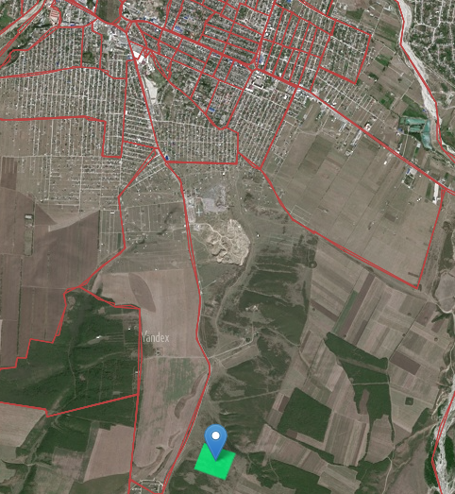
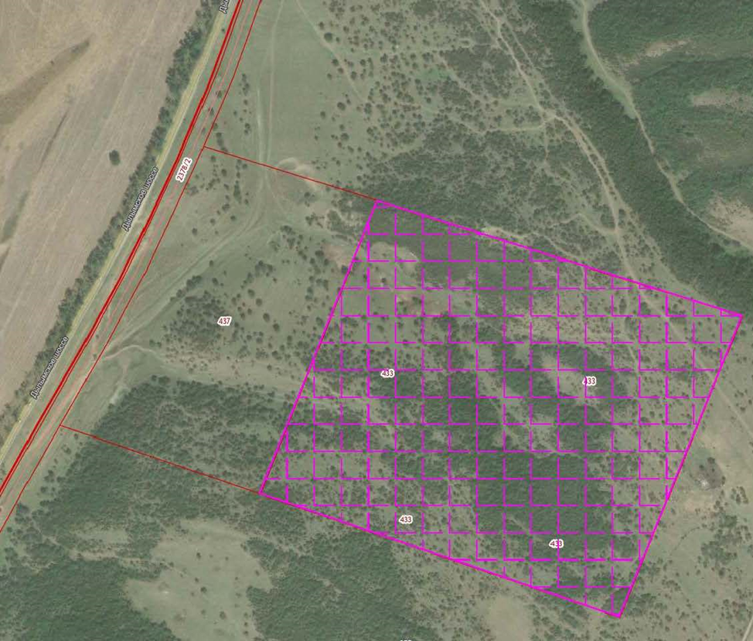
Ситуационный план
Проектируемый объект расположен по адресу: Хасавюртовский р-н, земельный участок с кадастровым номером 05:05:000152:433. Участок расположен в 3 км южнее г. Хасавюрт.
Ближайшими объектами к проектируемому участку являются:
– автомобильная дорога на расстоянии около 265 м, протягивающаяся с западной стороны;
– по остальным направлениям прилегающая территория в радиусе 500 м свободна от застройки.
Рис. 4.1 Схема расположения Объекта

Slide 5
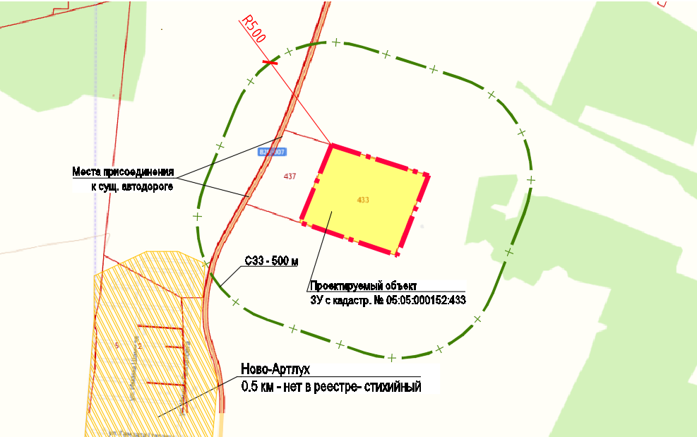
Санитарно-защитная зона
Рис. 5.1 Санитарно-защитная зона предприятия

Slide 6
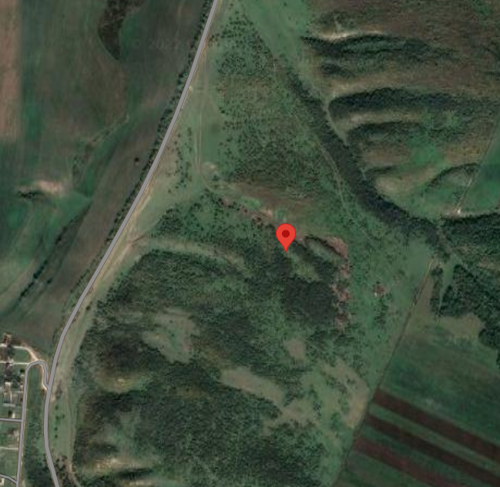
Сведения об участке проектирования
Ландшафт участка: естественный, ненарушенный. На участке изысканий местами наблюдался строительный и бытовой мусор.;
Рельеф участка: участок размещения объекта относительно ровный.
Согласно данным Комитета лесного хозяйства Республики Дагестан, участок предполагаемых работ не находится на территории лесного фонда Республики Дагестан;
Отсутствуют поверхностные источники питьевого водоснабжения;
Объект включен в территориальную схему обращения с отходами республики Дагестан, утвержденную приказом №350 от 29.12.2021г. Министерства природных ресурсов и экологии Республики Дагестан, в качестве планируемого к строительству объекта размещения отходов.
Рис. 6.1 Территория объекта
Координаты: 43.174440, 46.604290

Slide 7
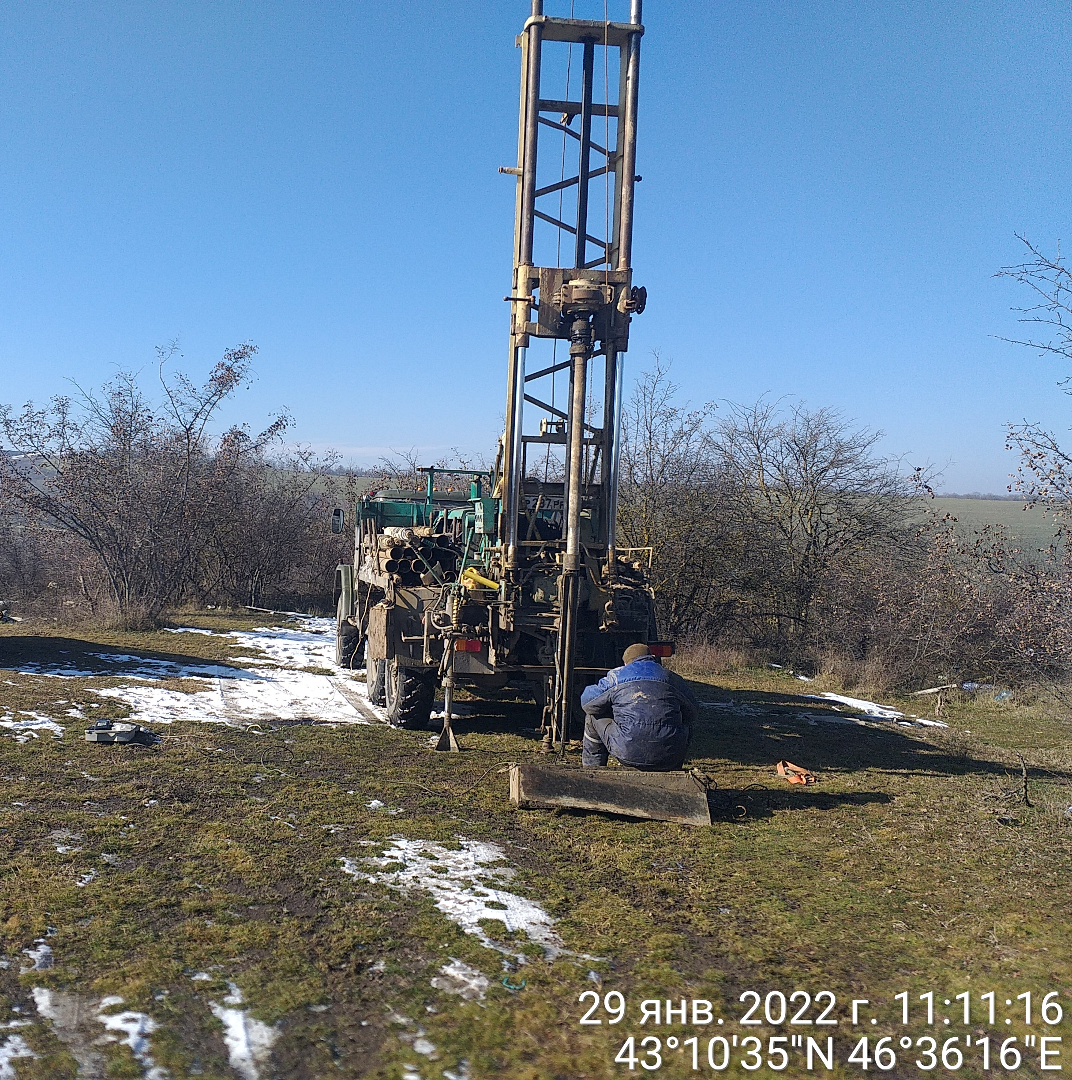
Инженерные изыскания
На объекте в период c января по апрель 2022 г. проведен комплекс инженерных изысканий:
Инженерно-геодезические изыскания;
Инженерно-экологические изыскания;
Инженерно-геологические изыскания;
Инженерно-гидрометеорологические изыскания;
Инженерно-геофизические изыскания.
Подземные воды на момент изысканий (январь 2022г) до разведанной глубины 20,0м не
встречены.
Гидрогеологические условия характеризуются отсутствием выдержанного водоносного горизонта.
Рис. 7.1 Буровая техника на участке изыскания

Slide 8
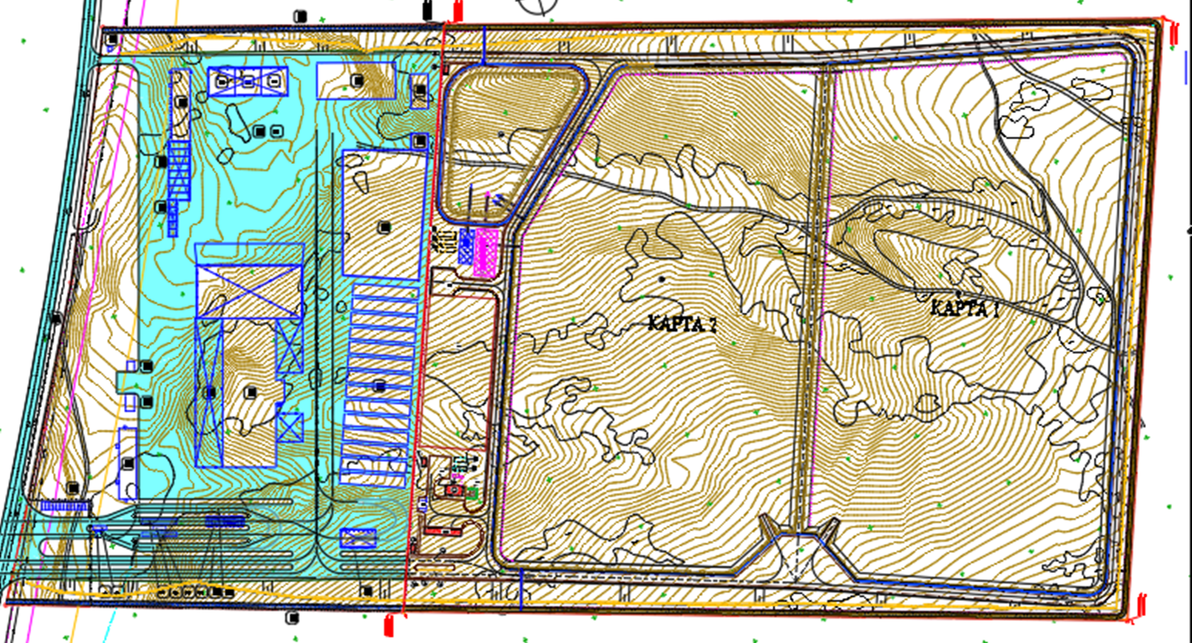
Схема планировочной организации земельного участка
Мусоросортировочный комплекс
Кадастровый номер: 05:05:000152:437
Полигона захоронения ТКО
Кадастровый номер: 05:05:000152:433
Рис. 8.1 Схема планировочной организации земельного участка

Slide 9
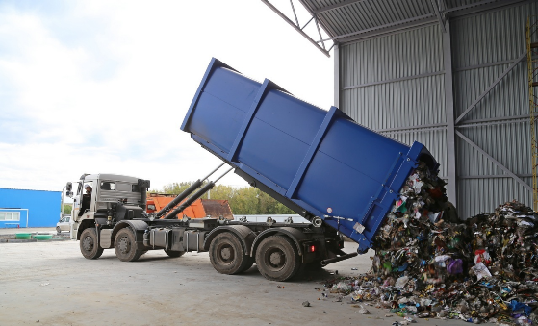
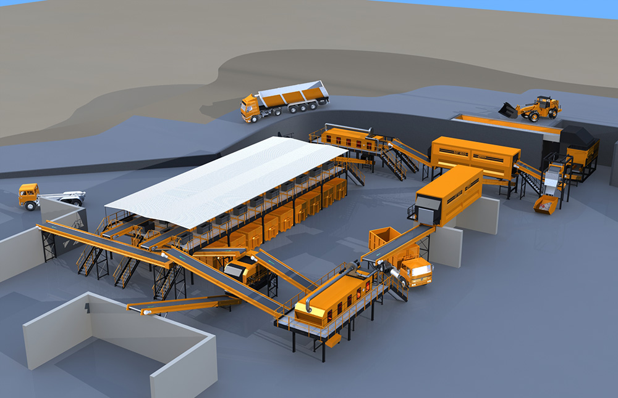
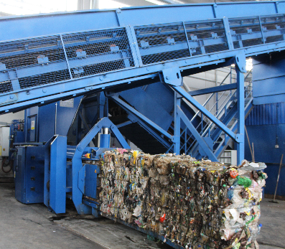
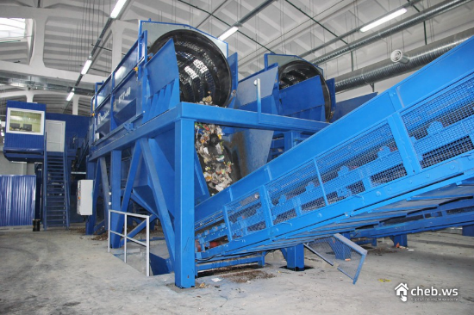
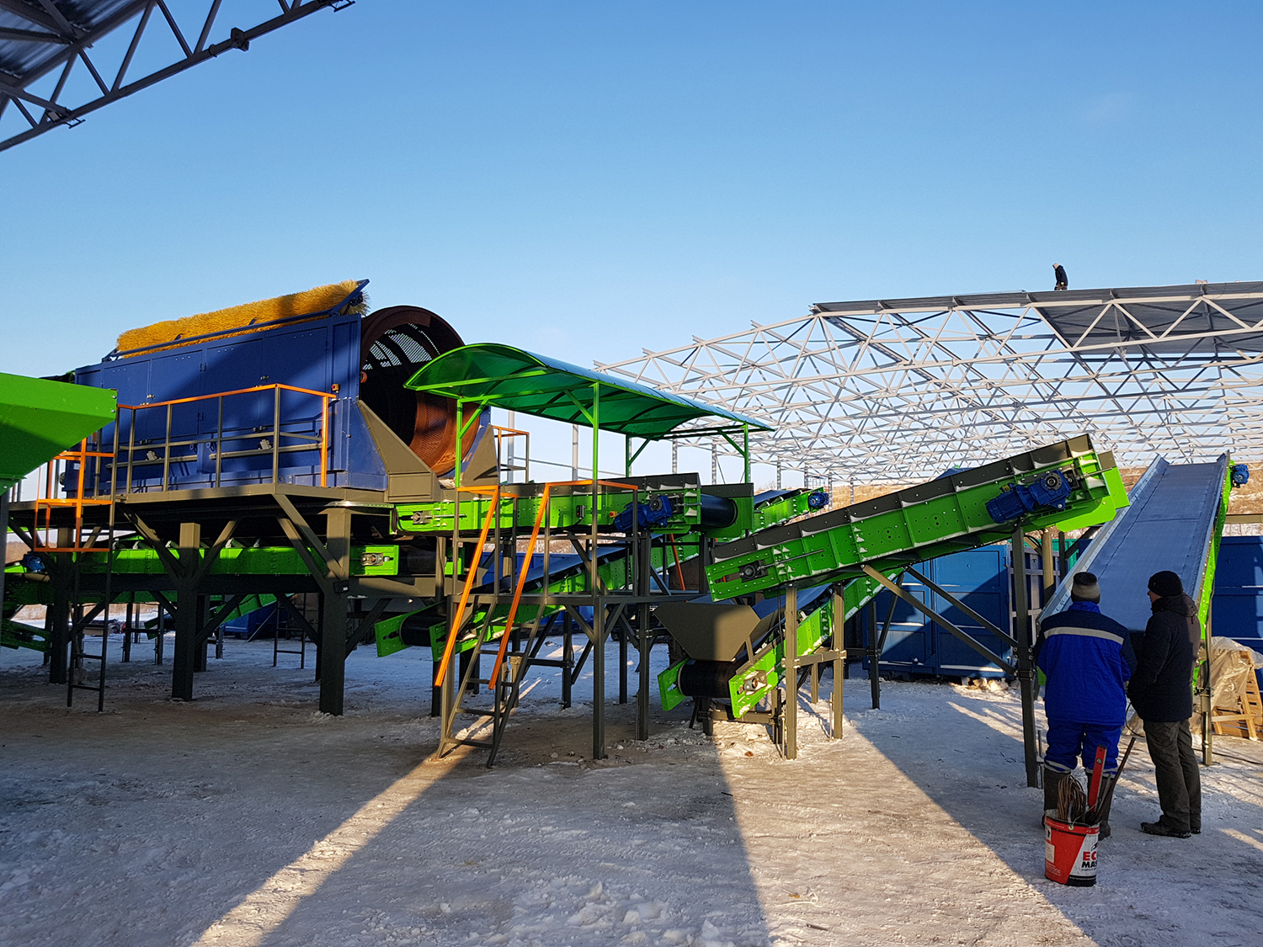
Схема планировочной организации земельного участка
В рамках выполнения комплекса проектно-изыскательских работ «Создание системы коммунальной инфраструктуры – системы переработки и утилизации и захоронения твердых коммунальных отходов на территории Республики Дагестан», на соседнем участке от полигона захоронения не пригодных для переработки ТКО (кадастровый номер 05:05:000152:433) реализовывается проект мусоросортировочного комплекса (кадастровый номер 05:05:000152:437) с участком компостирования.
Мусоросортировочный комплекс - это технологическая линия переработки отходов.
Несортированные твердые коммунальные отходы, поступающие на объект, будут подвергаться сортировке с выделением вторичного сырья, а остатки от сортировки «хвосты», будут доставляться на карты размещения отходов (полигон).
Компостирование позволяет уменьшить объем
вывозимых отходов на полигон. Получаемый в процессе компостирования продукт можно использовать как материал для пересыпки полигона ТКО,
для рекультивации отработанных карьеров в качестве грунта для озеленения, а более крупные фракции (25–70 мм) в качестве источника для низкокалорийного RDF.

Slide 10
Состав зданий и сооружений
Таблица
Состав зданий и сооружений
№ на ПЗУ | Наименование | Примечание
1.1 | Въезд №1 на полигон, оборудованный шлагбаумом и калиткой | Проектир.
1.2 | Въезд №2 на полигон, оборудованный шлагбаумом и калиткой | Проектир.
2.1 | Контрольно-пропускной пункт №1 | Проектир.
2.2 | Контрольно-пропускной пункт №2 | Проектир.
3.1 | Участок размещения – Карта №1 | Проектир.
3.2 | Участок размещения – Карта №2 | Проектир.
4 | Административно-бытовое здание | Проектир.
5 | Стоянка спецтехники с навесом | Проектир.
6 | Дизель-генератор контейнерного типа | Проектир.
7 | Автомобильные весы с рамкой радиационного контроля | Проектир.
8 | Операторская | Проектир.
9 | Дезинфекционная ванна | Проектир.
10 | Резервуар накопитель бытовых сточных вод | Проектир.
11.1 | Противопожарный резервуар №1 | Проектир.
11.2 | Противопожарный резервуар №2 | Проектир.
12 | Пруд-накопитель | Проектир.
13 | ЛОС для очистки воды из пруда-накопителя и сброс в емкости для технических нужд | Проектир.
14 | Очистные сооружения производственного стока | Проектир.
15.1 | Емкость для хранения технической воды для производственных нужд (увлажнение отходов) | Проектир.
15.2 | Емкость для хранения технической воды для производственных нужд (увлажнение отходов) | Проектир.
15.3 | Емкость для хранения технической воды для производственных нужд (увлажнение отходов) | Проектир.
16 | Технологическая площадка | Проектир.
17 | Ограждение полигона | Проектир.
18 | Площадка накопления грунта изоляции | Проектир.
19 | Площадка отдыха | Проектир.
20 | Технологическая площадка | Проектир.
21 | Стоянка для легковых автомашин | Проектир.
Таблица
Технико-экономические показатели
№ | Наименование показателей | Ед. изм | Количество
1 | Площадь земельного участка | м² | 200562
2 | Площадь застройки | м² | 4963
3 | Площадь твердых покрытий всего, в т.ч.: | м² | 18848
 | - проезды из дорожных плит | м² | 14237
 | - обочины, укрепленные щебнем | м² | 3781
 | - отмостка | м² | 100
 | - бетонные лотки | м² | 730
4 | Площадь карт | м² | 142782
5 | Площадь озеленения земельного участка | м² | 36070
 | - площадь газонов | м² | 44672
 | - оборудование, размещенное на озелененной части ЗУ | м² | 6468
 | а) площадки, тротуары с набивным покрытием | м² | 204
 | б) пруд | м² | 6264
6 | Коэффициент плотности застройки | % | 2%
7 | Коэффициент озеленения | % | 18%

Slide 11
Расчетные показатели по проекту
№ | Наименование показателей | Ед. изм | Количество
1 | Мощность объекта | тонн/год | 150 000
2 | Вместимость проектируемого участка размещения отходов (геометрический объем объединенного террикона) | м.куб. | 3 600 000
3 | Проектная вместимость участка размещения в тоннах общая (с учетом грунта изоляции), в том числе | тонн | 3 600 000
 | по массе размещаемых отходов/по объему размещаемых отходов | Тонн м.куб. | 3 405 000 5 679 000
 | Срок эксплуатации проектируемого участка размещения, расчётный | лет | 22,7
 | Количество карт проектируемого участка размещения | шт | 2
 | Площадь проектируемого участка размещения отходов, в том числе: | га | 14,4
4 | Карта №1 | га | 7,6
5 | Карта №2 | га | 6,8

Slide 12
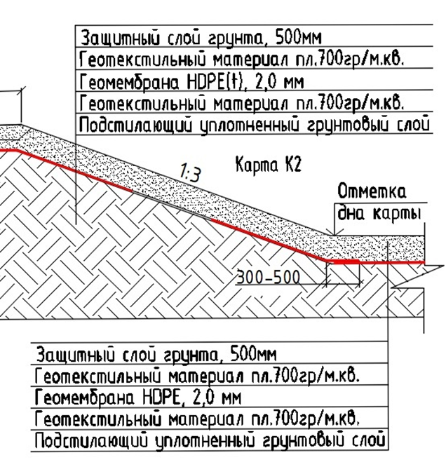
Конструктивные решения
Проектируются карты захоронения для отходов IV класса опасности и для отходов V класса опасности.
Проектное заложение откосов – 1:1,5 – 1:3.
Противофильтрационный экран обеспечивает перекрытие основания и откосов полигона, исключает негативное воздействие на окружающую среду.
В качестве изолирующего экрана принята геомембрана HDPE (ПЭВП) толщиной 2 мм.
Рис. 11.1 Поперечный профиль

Slide 13
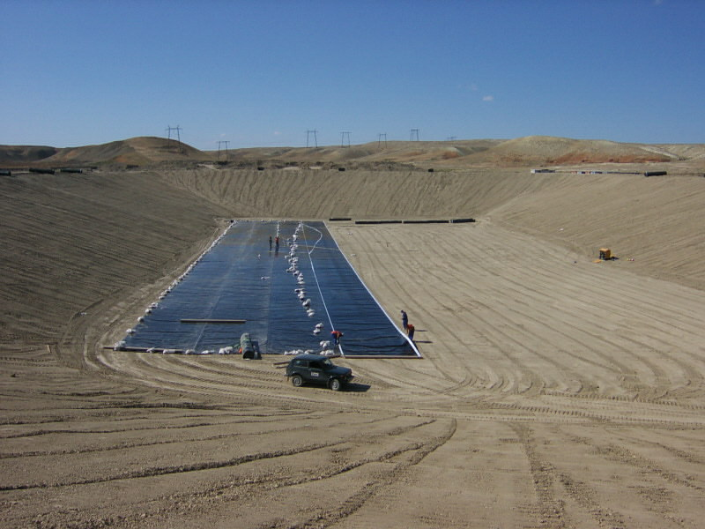
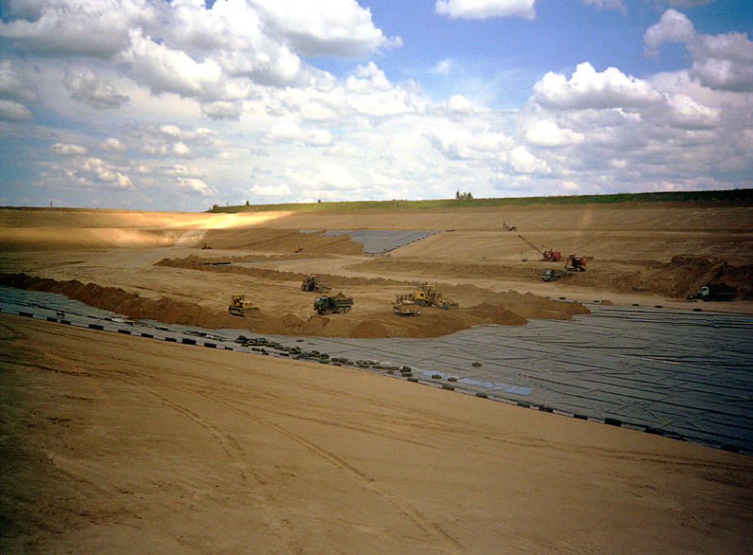
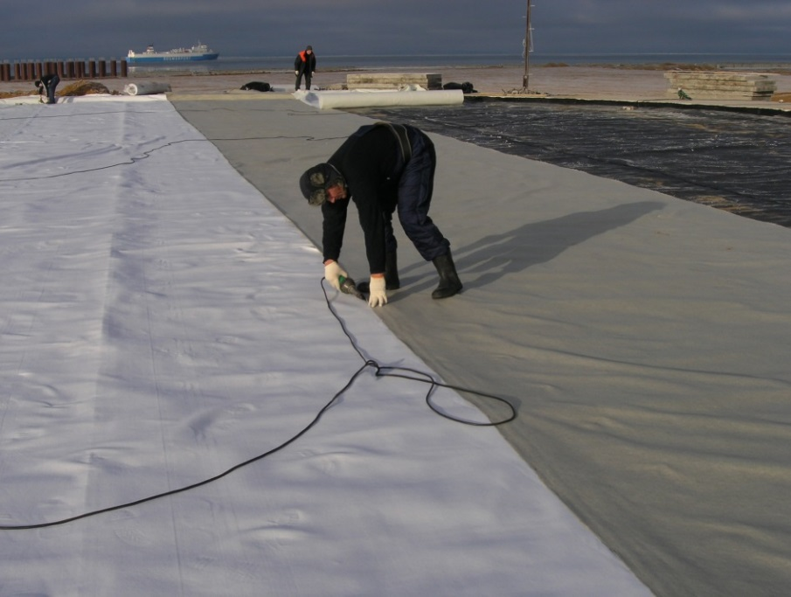
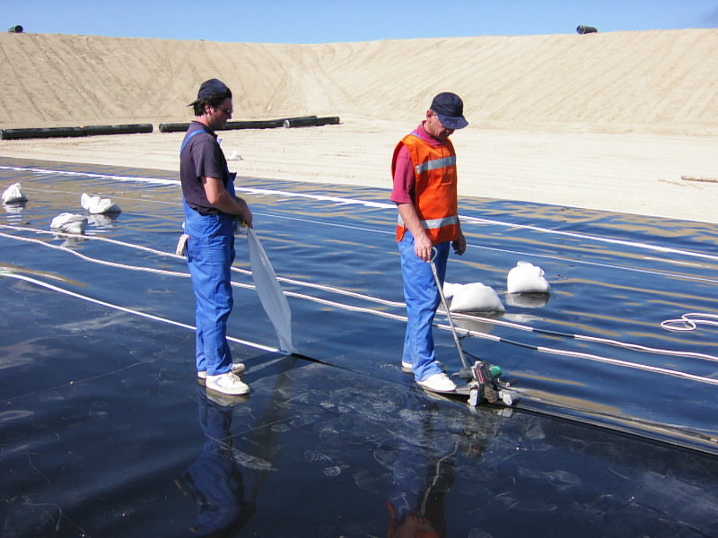
Противофильтрационный экран

Slide 14
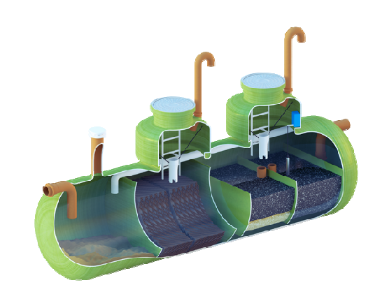
Решение по водоотведению
Централизованная система бытовой канализации на объекте отсутствует;
Бытовые стоки из здания АБК поступают в проектируемую накопительную емкость V=15 куб.м. При заполнении емкости осуществляется вывоз бытовых стоков специализированной организацией;
Дождевые стоки с территории объекта и с проездов собираются в кольцевой канал, который проходит по периметру карт и сбрасываются в пруд-накопитель;
Вода из пруда накопителя поступает на локальные очистные сооружения (рис. 12.1.) и могут использоваться для увлажнения карт отходов в жаркий период;
Предусмотрена производственная канализация К3 (дренаж) для сбора и отвода фильтрата с площадок складирования отходов.
Рис. 13.1 Очистные сооружения

Slide 15
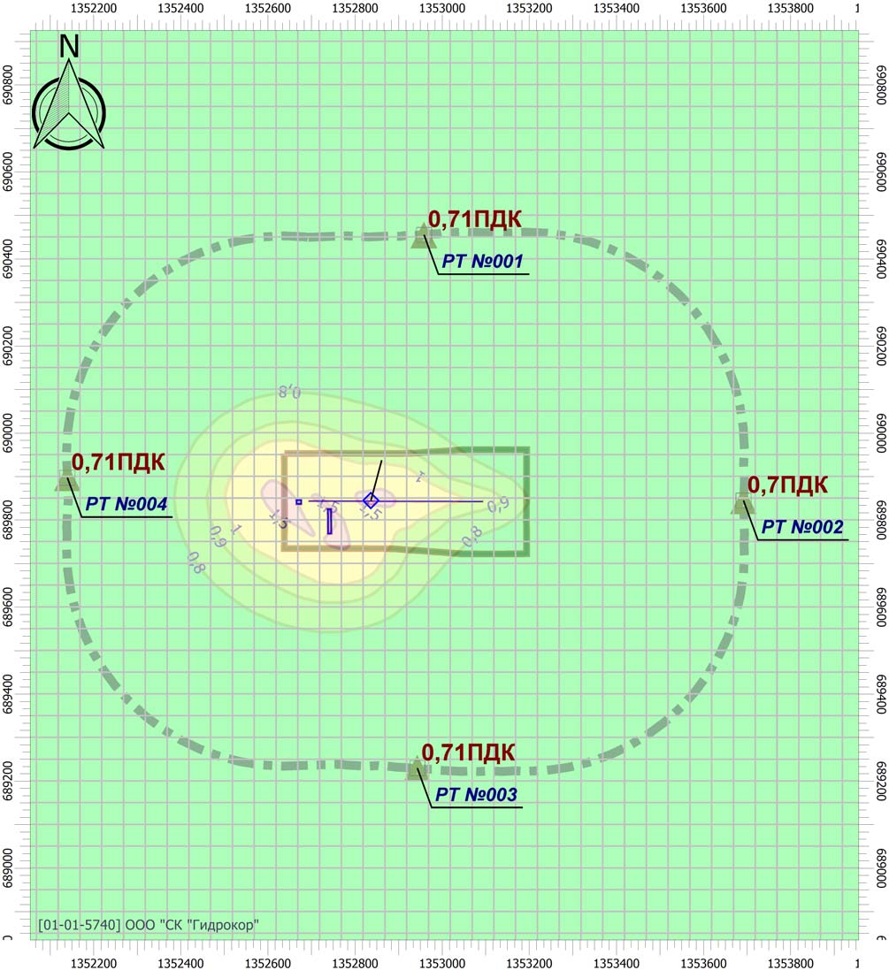
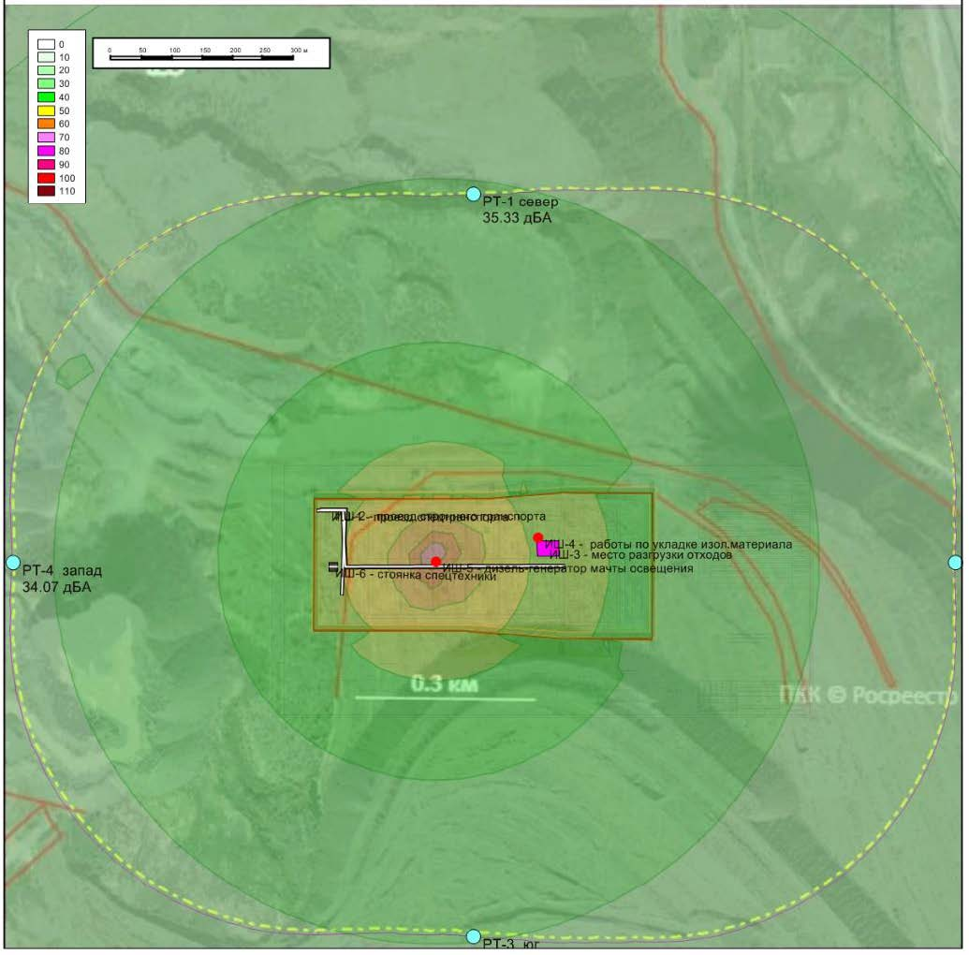
Оценка воздействия на окружающую среду
В результате оценки воздействия на атмосферный воздух установлено:
Максимальные приземные концентрации загрязняющих веществ в расчетных точках не превышают предельно допустимые, с учетом повышенных требований;
Эквивалентные и максимальные уровни звука соответствуют требованиям СН2.2.4/2.1.8.562-96 «Шум на рабочих местах, в помещениях жилых, общественных зданий и на территории жилой застройки».
Карта рассеивания для всех веществ (объединенный результат) в атмосфере
Карта распределения максимального уровня шума (дневное время)

Slide 16

Оценка воздействия на окружающую среду
  В результате оценки воздействия на окружающую среду установлено:
Намечаемая деятельность не затрагивает подземные воды, и не оказывает воздействия на них.
На территории объекта отсутствуют ценные, редкие и исчезающие виды растений и животных, в том числе занесенные в Красные книги Российской Федерации и Республики Дагестан. Территория участка проектирования находится вне путей массовых миграций животных.
Воздействие на прилегающие территории, а также растительный и животный мир исключено, намечаемая деятельность выполняется строго в границах участка проектирования, что исключает негативное воздействие на прилегающие территории.
Все мероприятия, разработанные в рамках проекта, обеспечивают дальнейшую эксплуатацию объекта, в соответствии с действующими экологическими нормами.
Уровень техногенной нагрузки, создаваемый намечаемой хозяйственной деятельностью на рассматриваемой территории, является допустимым по воздействию на компоненты окружающей среды. Кроме того, с точки зрения социально-экономических показателей рассматриваемый проект имеет положительный эффект.

Slide 17
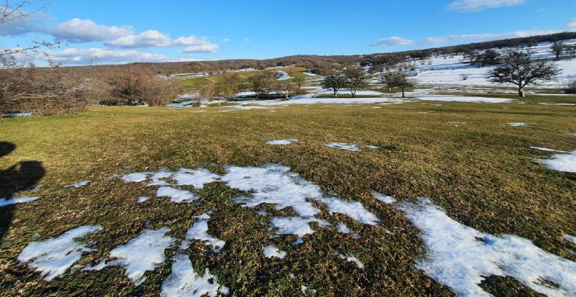


Мониторинг компонентов окружающей среды
На проектируемом объекте планируется осуществлять экологический контроль (мониторинг) :
атмосферного воздуха (по фактору физического и химического воздействия);
поверхностных вод;
почвенного покрова;
объектов растительного и животного мира.

Slide 18

Анализ результатов реализации проекта
Строительство полигона по принятым проектным решениями позволит достичь следующих результатов:
Проектные решения разработаны в соответствии с требованиями действующего экологическим законодательства
Обеспечение сбора и отведения всех видов сточных и поверхностных вод, образующихся в результате эксплуатации полигона
Строительство карт складирования отходов, планируемых к дальнейшему использованию
Строительство административно-хозяйственной зоны для улучшения условий труда работников

Slide 19
Благодарю за внимание

